Slide 1
به نام مهربانترین
مراقبت از
گوهر وجود مرگ مغزی
ویژه کوردیناتورها و پرستاران
دکتر کتایون نجفی زاده
متخصص داخلی
فوق تخصص بیماریهای ریوی و مراقبتهای ویژه
مدیرعامل انجمن اهدای عضو ایرانیان

Slide 2
مکانیسم مرگ مغزی
ادم مغزی
عدم امکان بازتر شدن جمجمه و در نتیجه افزایش فشار مغز
انسداد عروق مغزی
نکروز آسپتیک مغز
آبکی شدن مغز ( بعد از 5-3 روز)

Slide 3
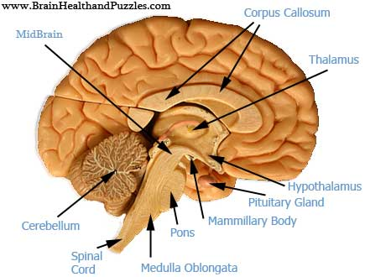
نواحی درگیر مغز در مرگ مغزی
همه قسمتهای مغز و ساقه مغز تا سطح C2

Slide 4
سوال 1
در مرگ مغزی تخریب سلولهای مغز تا کدام مهره گردنی ادامه پیدا می کند؟
C7
C5
C2
C6

Slide 5
در مرگ مغزی در عرض 24-2 ساعت تغییرات غددی
و هورمونی زیر اتفاق می افتد:
کاهش چشمگیر TRH/TSH /GRH/ GH/GnRH/LH/ CRH
کاهش چشمگیر ADH و دیابت بیمزه ناشی از آن
عدم عملکرد تیروئید:
عدم وجود ثبات قلبی
فشارخون ناپایدار
مشکلات بالقوه انعقاد
ازدیاد قند خون (افزایش کاتکول آمین‌ها و مقاومت نسبی به انسولین)

Slide 6
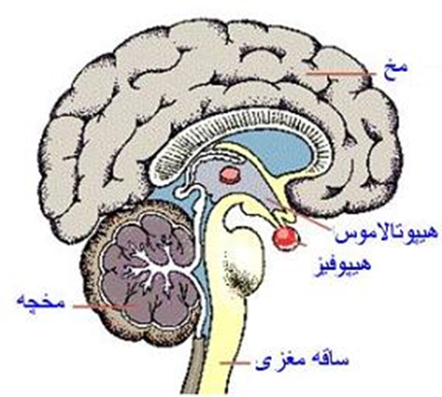
عواقب مرگ مغزی
هیپوترمی
احتیاج به ونتیلاتور
عدم قدرت تغلیظ ادرار
اختلالات الکترولیتی
افت فشارخون

Slide 7
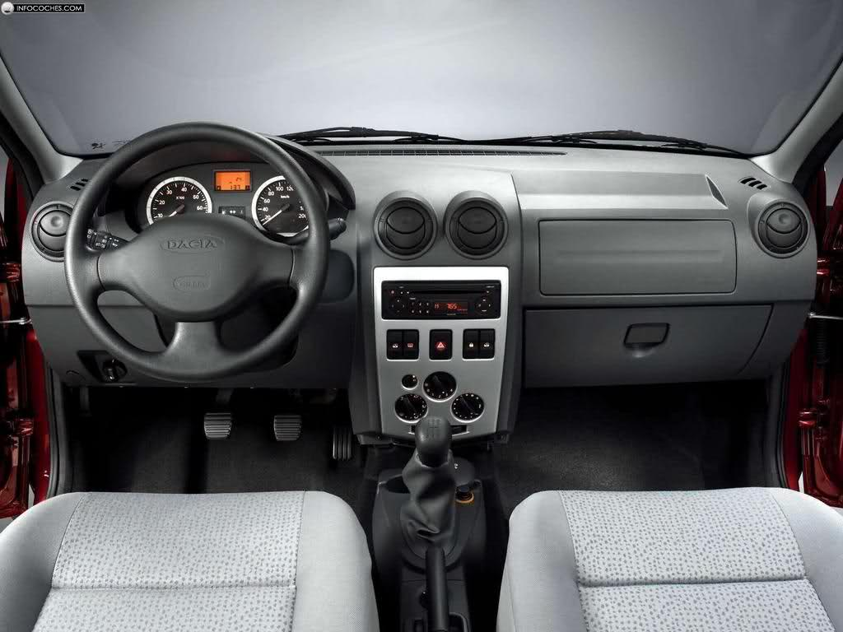
شما راننده ماشین بدن مرگ مغزی هستید

Slide 8
سوال 2
مهمترین عامل در پایداری علائم حیاتی فرد مرگ مغزی کدام است؟
مغز
ساقه مغز
فرد مراقبت کننده
داروها

Slide 9
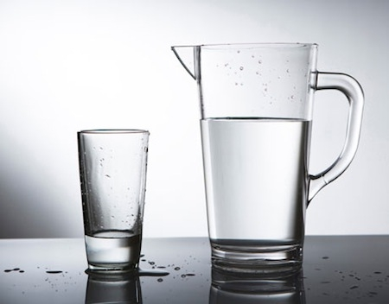
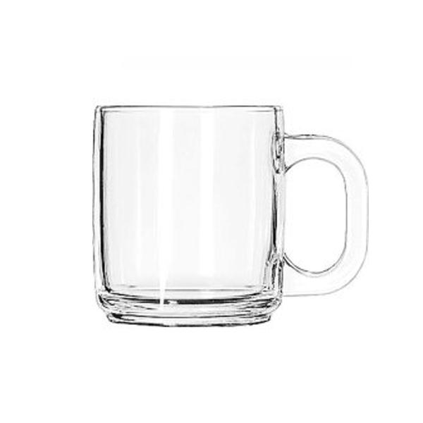
علل کاهش فشار خون در مرگ مغزی (1):
کاهش پمپاژ قلب
بیماری قلبی اولیه
ضربه به قفسه سینه
اثر سیتوکین ها
اثر کته کولامین ها
متابولیک
هورمونال
گشاد شدن عروق
عفونت
شوک نخاعی
کمبود کته کولامین ها
نارسایی نسبی آدرنال
کاهش حجم داخل عروق
از دست دادن حجم
خونریزی
حجم بالای ادرار
- مصرف دیورتیک
- دیابت بی مزه
- بالا بودن قند خون
- هیپوترمی
تجویز کم مایعات
شیفت مایع به فضای سوم

Slide 10
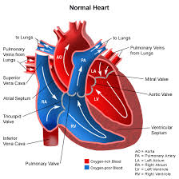
علل کاهش فشار خون در مرگ مغزی (2): اختلال در بازگشت خون وریدی به قلب
پرهوایی شدید دینامیک ریه در بیماران زیر ونتیلاتور
پنوموتوراکس شدید
آمبولی ریه
تنگی دریچه ها
تامپوناد قلبی
نارسایی قلب راست

Slide 11
سوال 3
مهمترین عامل افت فشار خون در مرگ مغزی کدام است؟
عدم کارکرد صحیح قلب
کمبود مایعات
کمبود کورتون داخلی بدن
کمبود هورمون تیروئید

Slide 12
تجویز مایعات
اگر سدیم بالاست و بیمار برای حداقل چند ساعت پلی اوری را تجربه کرده دیابت بی مزه مطرح است. برای اثبات، اسمولالیته ادرار و خون اندازه گیری می شود که اگر در خون بالاتر از ادرار است دیابت بی مزه اثبات می شود
فرمول محاسبه کسری آب:
Serum [Na] - 140 Water deficit = Weight* %50 x (———————) 140

Slide 13
تجویز مایعات
مایع اولیه حتی در صورت هیپرناترمی می تواند نرمال سالین یا رینگر لاکتات باشد. مانند هر بیمار مبتلا به شوک 1 تا 2 لیتر نرمال سالین بولوس تزریق می شود.
برای جبران بقیه کمبود مایع در هیپرناترمی مصرف سرم دکستروز، گاواژ آب ساده و سرم هاف سالین توصیه می شود.
اگر حجم مایع از دست رفته زیاد باشد بهتر است حداقل یک سوم حجم با محلولهای کلوئید مانند آلبومین، هماکسل، دکستران و یا در صورت خونریزی و اختلال انعقادی با FFP جبران شود.

Slide 14
سوال 4
اولین مایع تجویزی به فرد مرگ مغزی با فشار خون پایین چه نوع باید باشد؟
نرمال سالین
دکستروز 5%
سرم قندی نمکی
نباید سرم تجویز شود

Slide 15
وازوپرسورها
دوپامین، نوراپی نفرین و وازوپرسین می توانند به عنوان وازوپرسور بعد از تجویز مایعات کافی استفاده شوند و هر کدام مزایای خود را دارند. برای مثال دوپامین بیشتر از همه کته کولامین های دیگر خواص ایمیون مدولاتوری دارد.
در تاکیکاردی نور اپی نفرین ارجحیت دارد.
وازوپرسین علاوه بر کنترل فشارخون، دیابت بی مزه را نیز کنترل می کند. بسیاری از مراکز وازوپرسین را به عنوان اولین یا دومین خط درمان استفاده می کنند. در یک مطالعه نشان داده شده که وازوپرسین ریت برداشت ارگان مرگ مغزی را افزایش می دهد.
در نهایت وازوپرسورهای مختلف هیچ یک در افزایش فشار خون موارد مرگ مغزی برتری ویژه ای نشان نداده اند و انتخاب آنها بستگی به شرایط بیمار دارد.

Slide 16
اگر فشار خون با تجویز مایع و وازوپرسور بالا نیامد؟
بیمار را از نظر احتمال خونریزی فعال بررسی می کنیم
با انجام اکوکاردیوگرافی از قابل قبول بودن عملکرد قلب و مناسب بودن حجم داخل عروقی (با بررسی ورید اجوف تحتانی) مطمئن می شویم.

Slide 17
سوال 5
اگر فشار خون در مرگ مغزی با دادن مایعات و وازوپرسور بالا نیامد چه می کنیم؟
مایعات بیشتری تجویز می کنیم
2 نوع وازوپرسور را با هم تجویز می کنیم
از نظر خونریزی و عملکرد قلب بررسی می کنیم
سرم قندی تجویز می کنیم

Slide 18
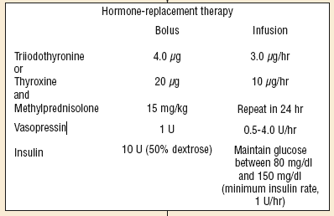
ادامه درمان افت فشارخون
در صورت عدم تصحیح افت فشار خون پس از رد خونریزی فعال و یا افت عملکرد قلب به عنوان عامل افت فشار، استفاده از
HRT ( Hormone Replacement Therapy) توصیه می شود.

Slide 19
کورتیکوستروئید
دوز بالای کورتیکوستروئید (1000 میلی گرم، 15 میلی گرم به ازای هر کیلوگرم یا 250 میلی گرم بولوس و سپس 100 میلی گرم هر ساعت تا زمان اهدای عضو) اثر فرآیند التهابی مرگ مغزی را کاهش می دهد.
نمونه خون برای HLA باید قبل از تزریق کورتیکوستروئید گرفته شود زیرا کورتون با دوز بالا می تواند جلوی اکسپرشن HLA را بگیرد

Slide 20
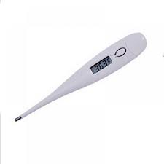
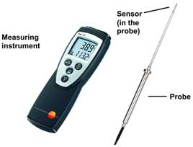
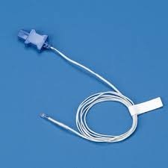
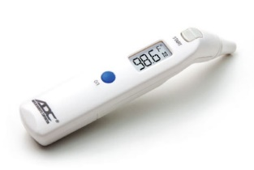
روشهای مختلف اندازه گیری درجه حرارت
درجه حرارت متوسط دهانی 0.4±36.8 می باشد
درجه حرارت رکتال با گذاشتن پروب به عمق 15 سانتی متر اندازه گیری می شود
و حدود 0.4 درجه سانتیگراد بالاتر از دهانی است
درجه حرارت مری 24 سانت زیر حنجره بسیار به درجه حرارت مرکزی نزدیک است ولی انجام این روش مشکل است
درجه حرارت پرده تمپان تا حدودی به درجه حرارت مرکزی نزدیک است

Slide 21
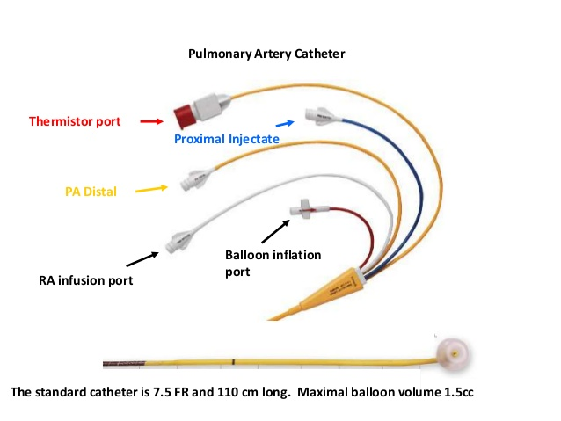
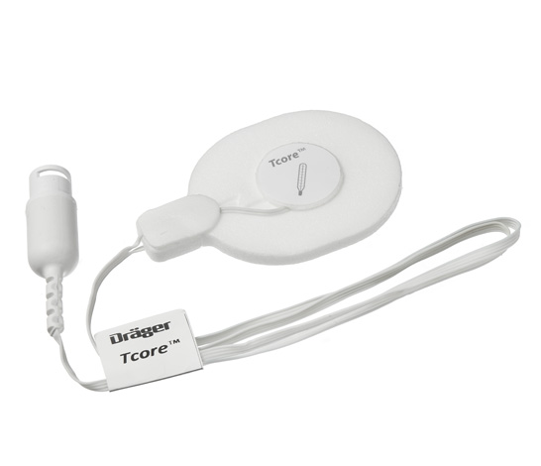
وسایل مختلف اندازه گیری درجه حرارت مرکزی
روش استاندارد اندازه گیری درجه حرارت اندازه گیری دمای خون شریان پولمونر است
دستگاه Tcore توسط شرکت برای اندازه گیری دقیق درجه حرارت از سطح پوست ساخته شده و به زودی به بازار خواهد آمد
در شرایط فعلی قابل اعتماد ترین و در دسترس ترین روش اندازه گیری درجه حرارت در مرگ مغزی استفاده از
تیمپانومتر یا دماسنج تیمپان است

Slide 22
سوال 6
کدامیک از روشهای زیر برای اندازه گیری دمای بدن فرد مرگ مغزی معتبرتر است؟
دماسنج تیمپان
دماسنج دهانی
دماسنج زیربغل
هر سه معتبرند

Slide 23
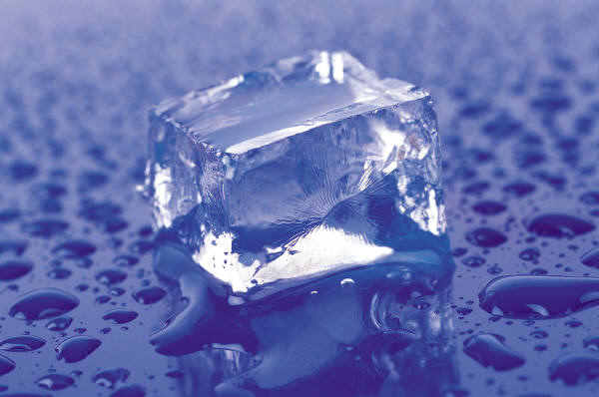
هیپوترمی
عوارض:
آریتمی
دیورز ناشی از سرما
اختلالات انعقادی
شیفت چپ منحنی اکسیژن هموگلوبین
به دلیل عوارض متعدد فوق و افزایش تعداد ارگان اهدایی با برطرف نمودن هیپوترمی گرم کردن موارد مرگ مغزی از ضروریات است.

Slide 24
ادم ریه
اگر ادم ریه اتفاق بیافتد ست آپ ونتیلاتور معادل ست آپ ARDS تنظیم می شود
محدودیت مایع و استفاده بیشتر از کلوئید به جای کریستالوئید توصیه می شود
اگرچه دیورتیک ها به ندرت به طور روتین اندیکاسیون پیدا می کنند ولی با احتیاط برای ادم ریه می توانند استفاده شوند

Slide 25
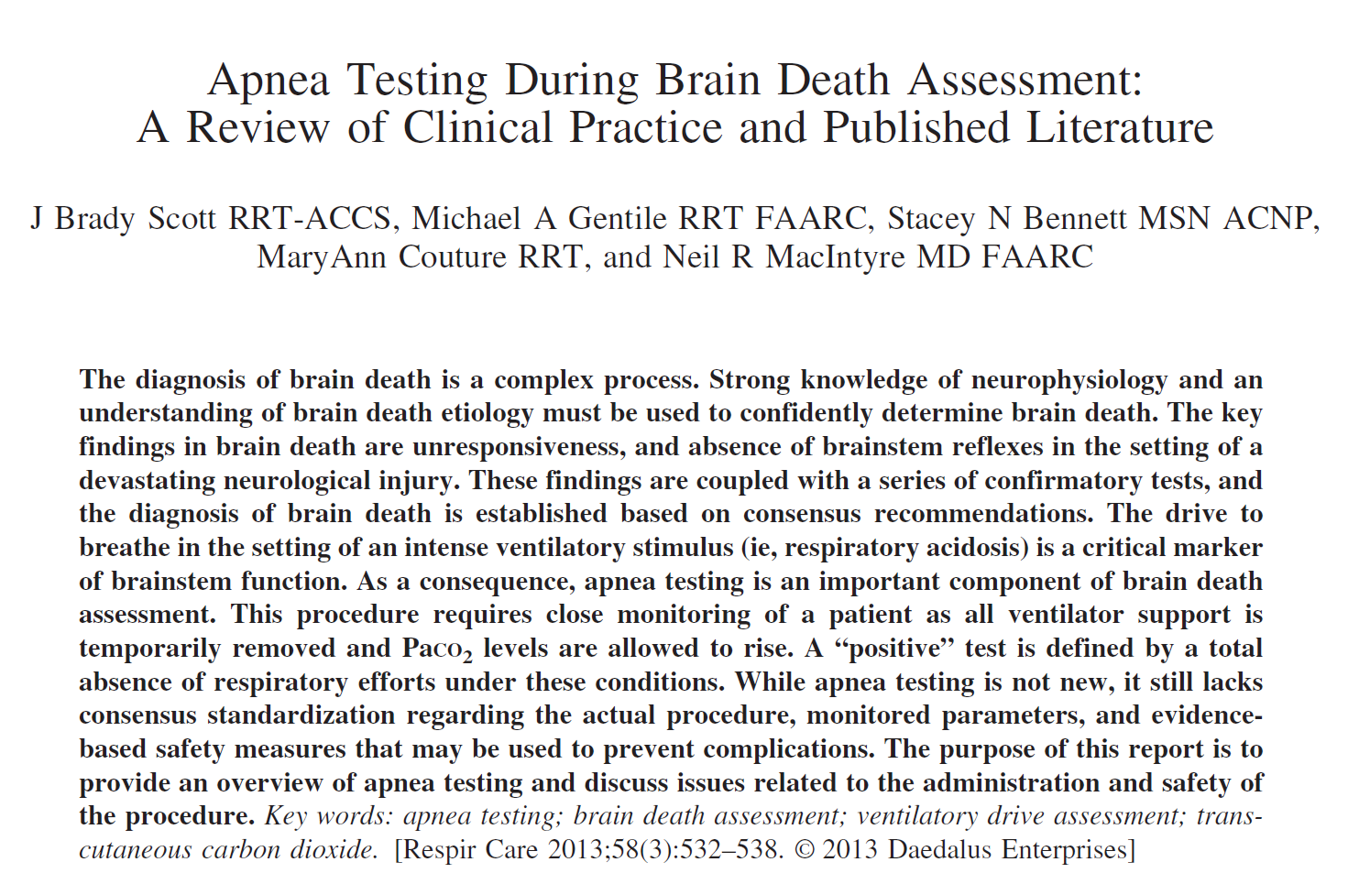

Slide 26
روش انجام تست آپنه
قبل از انجام تست آپنه باید علائم حیاتی بیمار پایدار شده و میزان PCO2 بین 45-35 رسانده شود.
سپس باید برای 10 دقیقه اکسیژن 100% داده شود
سپس ABG پایه گرفته شده، بیمار از دستگاه ونتیلاتور جدا می شود
بلافاصله یک عدد سوند نلاتون مشکی داخل لوله تراشه گذاشته شده و تا سطح کارینا پایین برده شده و اکسیژن 6 لیتر در دقیقه به بیمار داده می شود
سپس به مانیتور بیمار به دقت برای مشاهده هرگونه افت اکسیژن و فشار خون و یا اختلال ریتم و ریت قلب نگاه کرده می شود
از طرف دیگر باید به دقت به قفسه بیمار برای کشف هرگونه حرکات تنفسی نگاه کرده شود

Slide 27
روش انجام تست آپنه
در صورتیکه دستگاه ABG در فاصله نزدیکی قرار دارد در دقیقه 3، 7 و 10 و در غیر اینصورت فقط در دقیقه 10 ABG گرفته شده و بیمار بلافاصله مجدداً به ونتیلاتور متصل می شود.
تست آپنه زمانی مثبت تلقی می شود که PCO2 بیمار حداقل 20 عدد بالاتر رفته و بالاتر از 60 شده باشد

Slide 28
چالشهای تست آپنه
در صورت اختلال در ریتم و ریت قلب و همودینامیک حین تست، بیمار سریعاً به ونتیلاتور متصل شده، علائم حیاتی استیبل شده و تست دوباره انجام می شود
در صورتی که پس از 10 دقیقهPCO2 بالاتر از 60 نشده بود یا کمتر از 20 عدد بالا رفته بود ولی علائم حیاتی بیمار پایدار بود، تست می تواند بعد از پایدار شدن مجدد علائم تکرار شود و بیشتر از 10 دقیقه زمان داده شود
در صورتیکه اکسیژن در حین تست افت می کند می توان از T-Piece یا CPAP 10 با اکسیژن 12 لیتر در دقیقه استفاده کرد
همچنین می توان تست را در حالیکه بیمار هنوز به ونتیلاتور متصل است ولی با ریت 2 بار در دقیقه و حجم 200 سی سی در دقیقه و با اکسیژن 100% نفس می کشد انجام داد. در این حالت ABG می تواند در زمانهای مختلف و بدون عجله انجام شود و در صورتیکه هنوز معیارهای مرگ مغزی را نداشت ادامه پیدا کند.

Slide 29
سوال 7
در هنگام انجام تست آپنه نگاه انجام دهنده باید به کجا باشد:
1. به قفسه سینه بیمار
2. به مانیتور
3. به هر دو
4. به هیچکدام

Slide 30
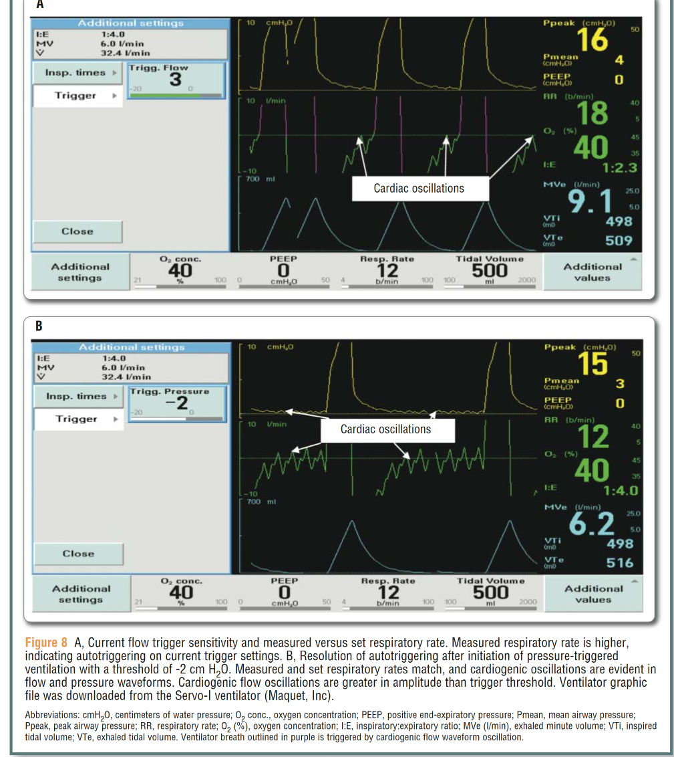

Slide 31
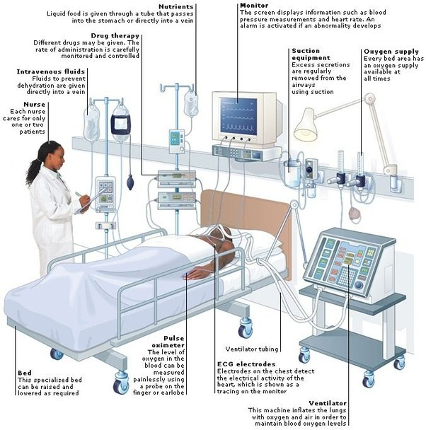
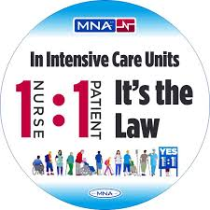
چرا باید مراقبت کننده تمام مدت در کنار مورد مرگ مغزی باقی ماند

